Slide 1
Gestion de Masse de Données (GMD)
Cours 2
Adrien Coulet
adrien.coulet@loria.fr

Slide 2
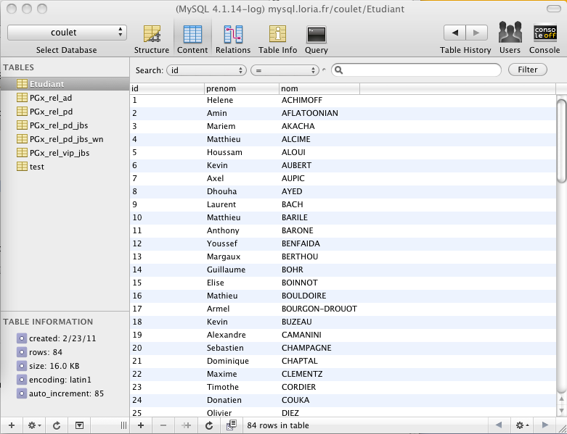
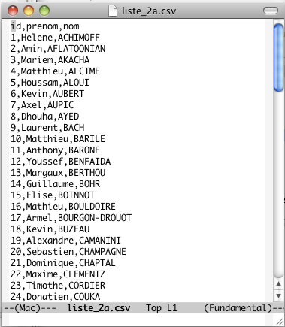
I. Accéder et extraire des données
dans un système de gestion de base de données
insert
INSERT
unique : INSERT INTO nom_de_table (col1,col2,col3) VALUES(15,Elise,BOINNOT);
multiple : INSERT INTO nom_de_table (col1,col2,col3) VALUES(15,Elise,BOINNOT), (16,Mathieu,BOULDOIRE);
LOAD DATA INFILE (plus rapide)
LOAD DATA INFILE '/Users/coulet/teaching/esial/GMD/dossier_test/liste_2a.csv' INTO TABLE Etudiant
FIELDS TERMINATED BY ','
LINES TERMINATED BY '\r'
IGNORE 1 LINES;

Slide 3
I. Accéder et extraire des données
dans un système de gestion de base de données
select
Faire une simple requête
Rappel
Important
TP
Projet
votre vie professionnelle
Questions

Slide 4
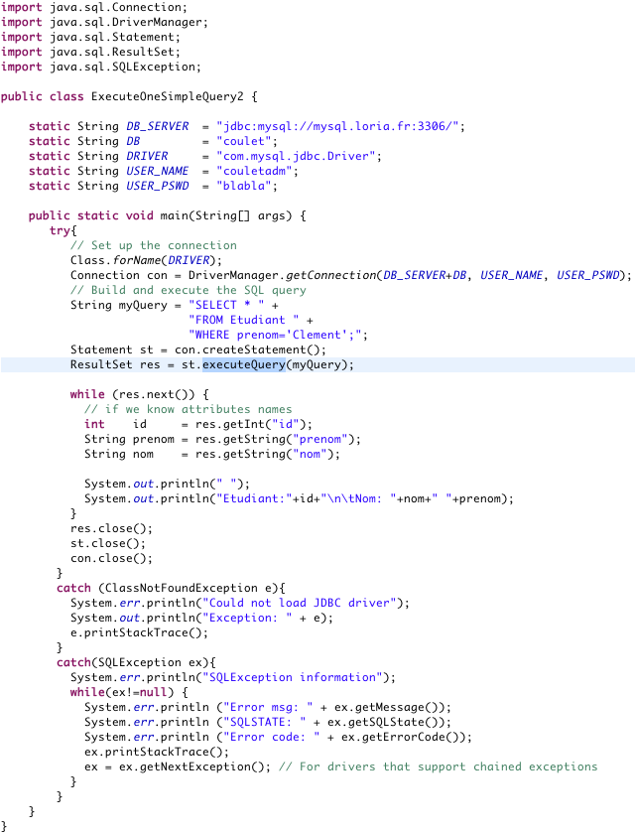
Les paramètres de connexions
Chargement driver de connexion MySQL : le jar mysql-connector-java-5.0.7-bin.jar doit être
dans le path et pas importé
Ouverture de la connexion
Création d'un Statement
Exécution de la requête via le statement
Itération sur le ResultSet
Fermeture de tout
Gestion des erreurs

Slide 5
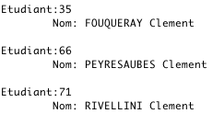

Slide 7
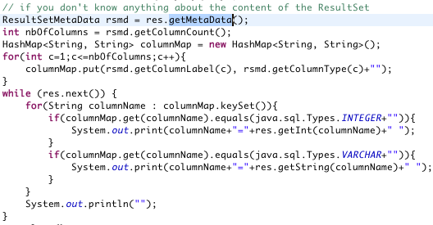

Slide 8
I. Accéder et extraire des données
dans un système de gestion de base de données
select
Les procédures stockées (simples)
on enregistre dans la BD la procédure
on lance son exécution à partir du code java
disponible uniquement si >= MySQL 5
CREATE PROCEDURE getEtudiantClement()
BEGIN
SELECT *
FROM Etudiant
WHERE prenom='Clement';
END;

Slide 9
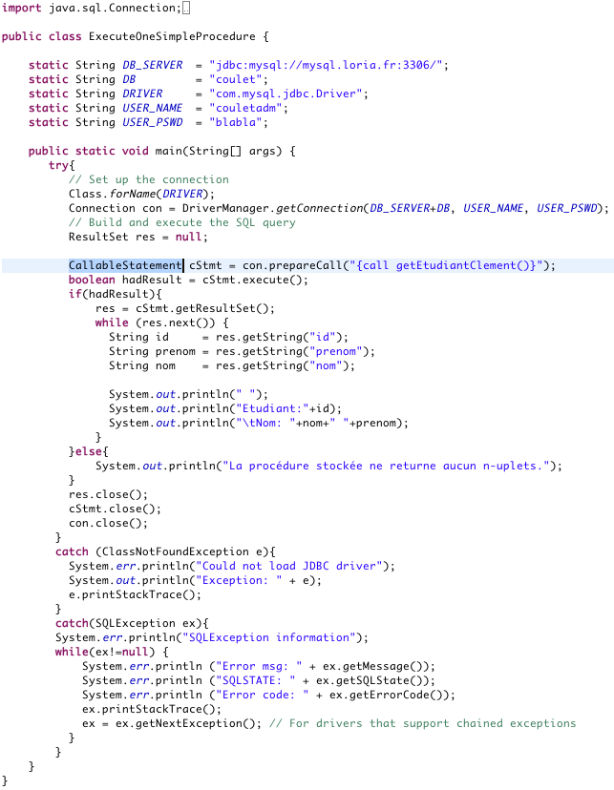
CREATE PROCEDURE getEtudiantClement()
BEGIN
SELECT *
FROM Etudiant
WHERE prenom='Clement';
END;

Slide 10
I. Accéder et extraire des données
dans un système de gestion de base de données
select
Les procédure stockées (simples)
intérêt
centralisées, sécurisées…et
rapidité

Slide 11
I. Accéder et extraire des données
dans un système de gestion de base de données
select
Les procédures stockées avec des paramètres
CREATE PROCEDURE getEtudiantParam(IN inputAttribute VARCHAR(80),
IN inputValue VARCHAR(80))
BEGIN
DECLARE inputAttribute VARCHAR(80);
DECLARE inputValue VARCHAR(80);
IF inputAttribute = 'nom' THEN
SELECT * FROM Etudiant WHERE nom=inputValue ;
END IF;
IF inputAttribute = 'prenom' THEN
SELECT * FROM Etudiant WHERE prenom=inputValue ;
END IF;
IF inputAttribute = 'id' THEN
SELECT * FROM Etudiant WHERE id=inputValue ;
END IF;
END;

Slide 12
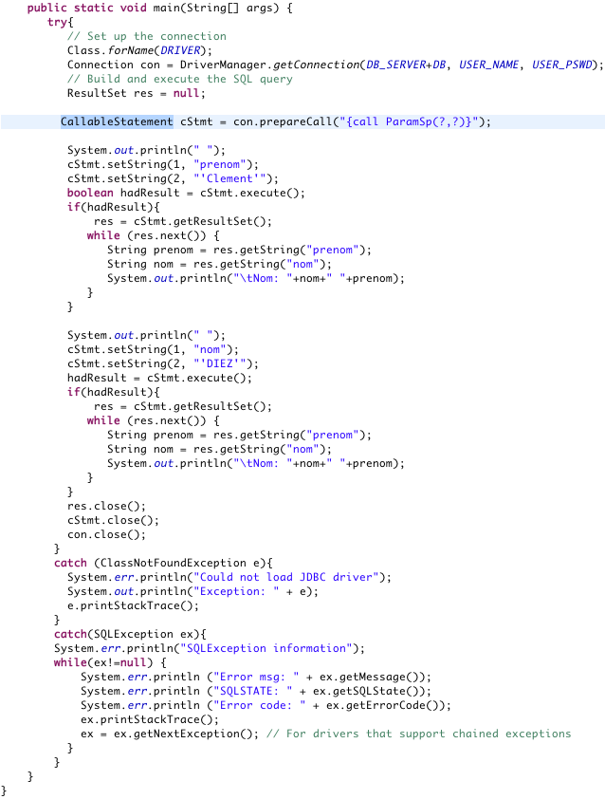
CREATE PROCEDURE getEtudiantParam(IN inputAttribute VARCHAR(80), (IN inputValue VARCHAR(80))
BEGIN
DECLARE inputAttribute VARCHAR(80);
DECLARE inputValue VARCHAR(80);
IF inputAttribute = 'nom' THEN
SELECT * FROM Etudiant WHERE nom=inputValue ;
END IF;
IF inputAttribute = 'prenom' THEN
SELECT * FROM Etudiant WHERE prenom=inputValue ;
END IF;
IF inputAttribute = 'id' THEN
SELECT * FROM Etudiant WHERE id=inputValue ;
END IF;
END;

Slide 13
I. Accéder et extraire des données
dans un système de gestion de base de données
select
Les PreparedStatement
correspond à un "pattern" de requête que l'on veut exécuter souvent lors d'une même connexion
on ouvre un PreparedStatement dans la BD
on envoie ensuite simplement les paramètres manquants (?)
intérêt : plus rapide que de créer plusieurs Statement car le pattern est déjà envoyé au SGBD et précompilé
SELECT id, nom, prenom
FROM Etudiant
WHERE nom=?;

Slide 14
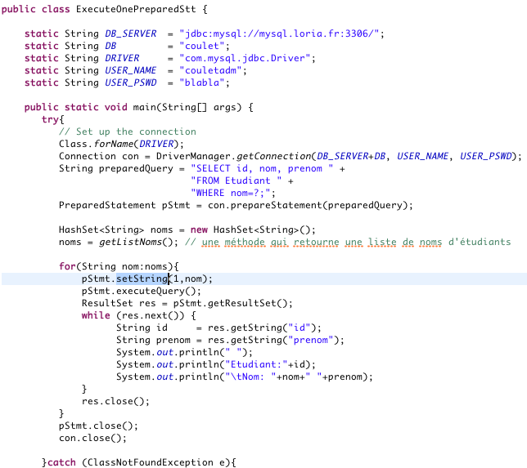
SELECT id, nom, prenom
FROM Etudiant
WHERE nom=?;

Slide 15
SELECT id, nom, prenom
FROM Etudiant
WHERE nom=?;
Si
SELECT id, nom, prenom
FROM Etudiant
WHERE nom=?
AND prenom=?;
alors
pStmt.setString(1,nom)
pStmt.setString(2,prenom)

Slide 16
I. Accéder et extraire des données
dans un système de gestion de base de données
java
Un PreparedStatement est valable le temps d'une connexion
Si les requêtes sont longues…
si l'on enchaînes des requêtes longues lors d'une même connexion,
la connexion se ferme automatiquement au bout d'un certain temps,
il faut donc détecter la fermeture et ouvrir une nouvelle connexion
Cela peut impliquer de devoir ré-ouvrir les PreparedStatement

Slide 17
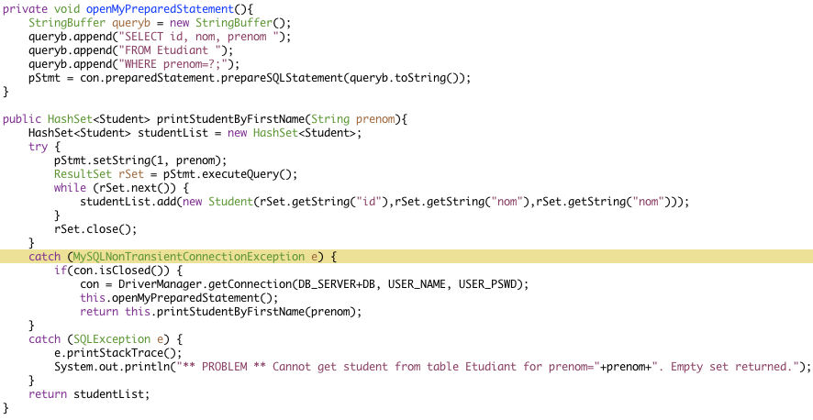

Slide 18
Si lorsque l'on veut exécuter une nouvelle requête,
cela échoue car la connexion est fermée
on ré-ouvre la connexion
on relance la méthode de déclaration
du PreparedStatement
on relance la méthode elle-même

Slide 19
I. Accéder et extraire des données
dans un système de gestion de base de données
java
InnoDB vs MyISAM vs MEMORY
Trois types de "storage engine"
InnoDB par défaut dans MySQL
sinon CREATE TABLE […] ENGINE=MyISAM
InnoDB stocke physiquement les lignes dans l'ordre de la clé primaire vs MyISAM les stocke dans l'ordre de leur ajout – par conséquent InnoDB retourne plus vite les lignes avec moins de besoin de mémoire.
La taille des tables InnoDB < MyISAM
Une BD de table InnoDB ne peut pas être copié-collé d'un serveur à un autre (si le serveur tourne)
MyISAM permet de créer des indexes "full text" càd des indexes qui permettent des recherches rapides sur le contenu de champs texte longs.
et plus…

Slide 20
I. Accéder et extraire des données
dans un système de gestion de base de données
java
Quelques éléments pour améliorer l'accès au contenu de bases de données
utiliser les PreparedStatements
utiliser le bon type de table (InnoDB vs. MyISAM vs.Memory)
limiter le nombre de connexions (en parallèle et successives)
exécuter les requêtes directement sur la machine du serveur de BD
utiliser des types de données et tailles de champs adaptés
indexer les bons champs des tables
utiliser des clés numériques
faire les jointures sur des clés numériques
créer des tables d'index pour les jointures
partition horizontale / partition verticale

Slide 21
I. Accéder et extraire des données
à partir d'un service REST
Client REST
Service Web
ensemble de fonctionnalités exposées sur Internet
REST est un type de service Web
REpresentational State Transfer
Les services REST exposent leurs fonctionnalités comme un ensemble de ressources (URI) identifiables et accessibles par la syntaxe et la sémantique du protocole HTTP. Les Services Web de type REST sont donc basés sur l'architecture du web et ses standards de base : HTTP et URI
client/serveur sont remplacé par agent/ressource

Slide 22
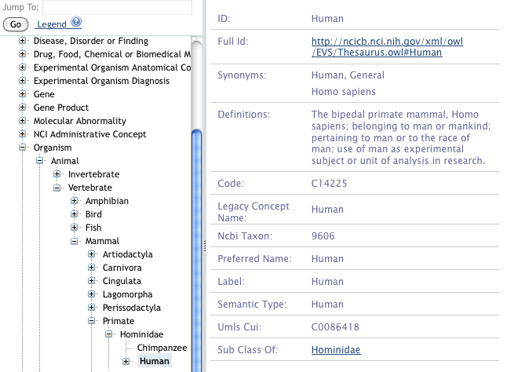
I. Accéder et extraire des données
à partir d'un service REST
Exemple de serveur REST
le NCBO et son serveur d'ontologies biomédicales
Client REST
GUI

Slide 23
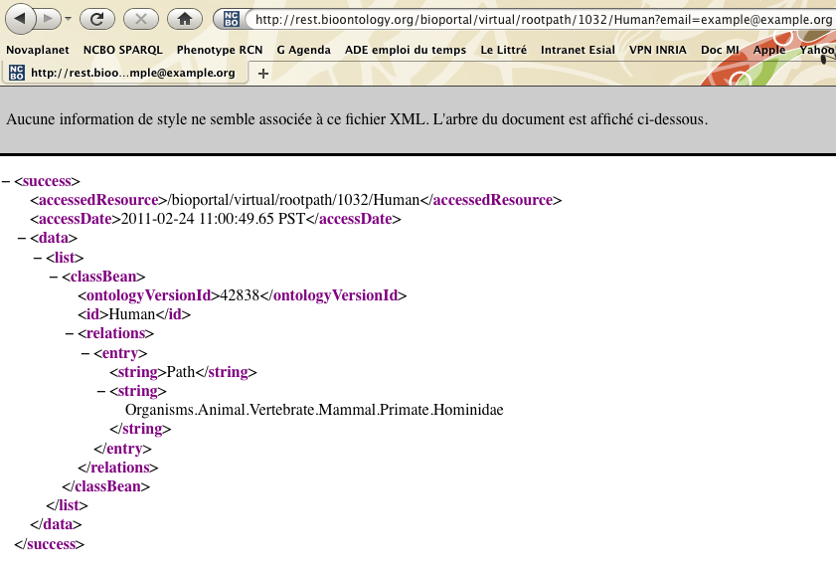
I. Accéder et extraire des données
à partir d'un service REST
Exemple de serveur REST
le NCBO et son serveur d'ontologies biomédicales
Client REST

Slide 24
I. Accéder et extraire des données
à partir d'un service REST
Client REST
2 modes d'interrogation (comme http)
GET :
POST : les paramètres ne sont pas visibles dans l'URL

Slide 25
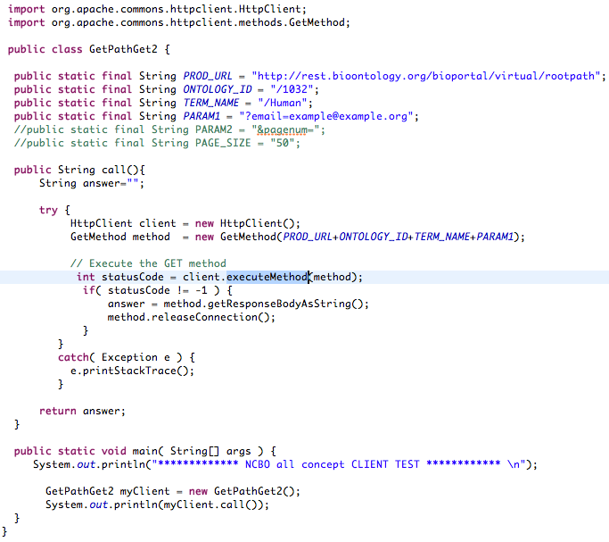

Slide 26
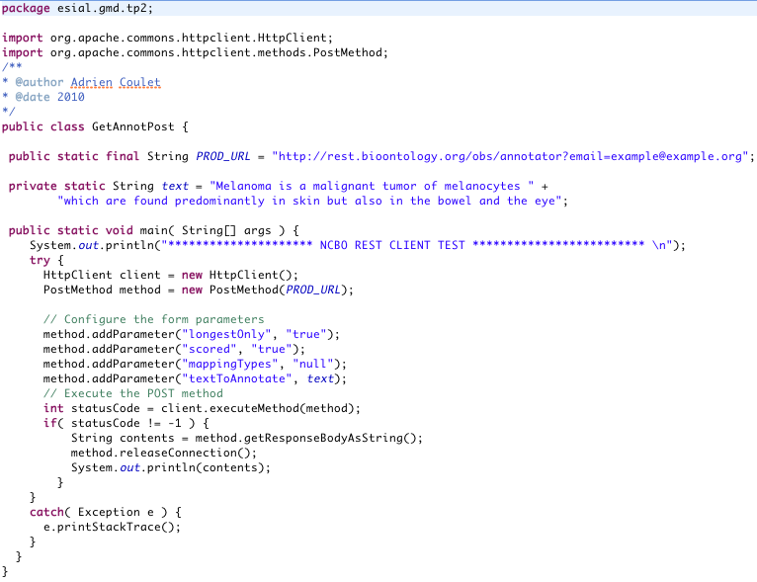

Slide 27
I. Accéder et extraire des données
à partir d'un service REST
Serveur REST
Déployer un Serveur REST :
Non abordé dans ce module.

Slide 28
I. Accéder et extraire des données
à partir d'un service REST
Parser le XML
Rappels
les API SAX et DOM
DOM : chargement de l'intégralité de l'arbre XML en mémoire
SAX scales :
SAX traitre l'arborescence élément par élément (un peu comme awk finalement !)
SAX est dirigé par l'utilisateur (notion d'événement)

Slide 29
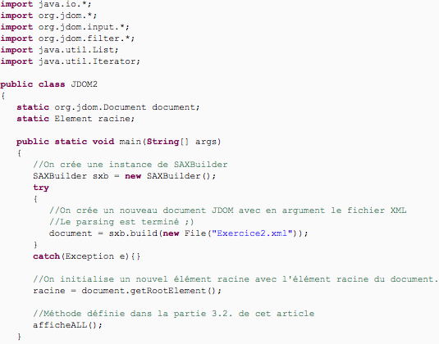
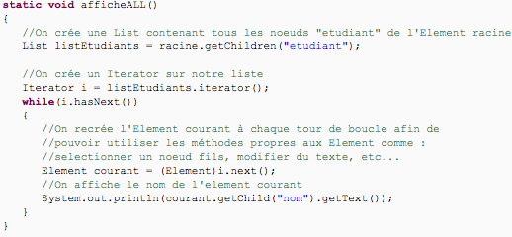
<?xml version="1.0" encoding="UTF-8"?>
<personnes>
<etudiant classe="P2">
<nom>Cynoc</nom>
<prenoms>
<prenom>Nicolas</prenom>
<prenom>Laurent</prenom>
</prenoms>
</etudiant>
<etudiant classe="P1">
<nom>Superwoman</nom>
</etudiant>
<etudiant classe="P1">
<nom>Don Corleone</nom>
</etudiant>
</personnes>

Slide 30
I. Accéder et extraire des données
3 avec JSON
{
"firstName": "Adrien",
"lastName" : "Coulet",
"age" : 32,
"address" :
{
"streetAddress": "625 Rhodes Island Street",
"city" : "San Francisco",
"state" : "CA",
"postalCode" : "94107"
},
"phoneNumber":
[
{
"type" : "home",
"number": "650 344-4505"
},
{
"type" : "work",
"number": "650 283-4910"
}
]
}

Slide 31
I. Accéder et extraire des données
3 avec JSON
format pour l'échange de données
moins verbeux que l'XML
plus facile à lire que l'XML

Slide 32
I. Accéder et extraire des données
3 avec SQLite
SQLite
pas d'installation
pas de configuration
pas de serveur
un seul fichier avec les données
copiable-collable

Slide 33
I. Accéder et extraire des données
3 avec SQLite
SQLite
limites :
accès concurrent
gros volumes de données
architecture client – serveur
simple et bon pour
application locale
petit site Web
logiciel embarqué
testing

Slide 34
I. Accéder et extraire des données
3 avec SQLite
C'est une bibliothèque C
qui implémente un moteur de base de données
accessible par le langage SQL

Slide 36
Not only SQL but more NoREL
"The term covers a wide rang of technologies and data architectures and priorities"
"it represents as much a movements or a school of though as it does any particular technology"
databases (diff from RDBMS) mostly addressing some of the points:
being non relational
distributed
open-source and
horizontally scalable

Slide 37
Various types
key-value store
document store
wide column store
graph store
illustration in Harry Kauhanen slides

